Slide 1
Skrining raka płuca w Polsce (MZ WWRP POWER)
Mariusz Adamek
Katedra i Klinika Chirurgii Klatki Piersiowej, Śląski Uniwersytet Medyczny
II Zakład Radiologii, Gdański Uniwersytet Medyczny

Slide 2
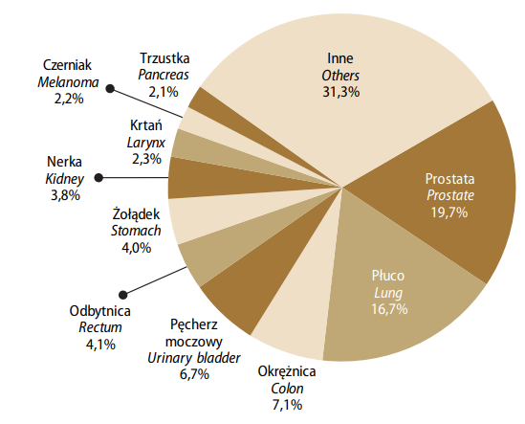
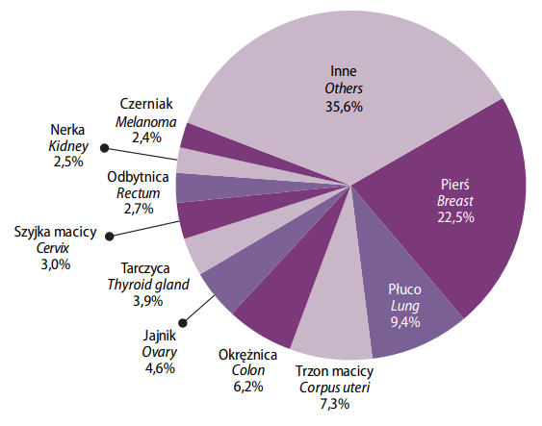
JAK ZMNIEJSZYĆ UMIERALNOŚĆ Z POWODU NOWOTWORÓW ZŁOŚLIWYCH
ZACHOROWALNOŚĆ
♂
♀
I – RAK PROSTATY
II – RAK PŁUCA
I – RAK PIERSI
II – RAK PŁUCA
KRN – Krajowy Rejestr Nowotworów
Didkowska J. i wsp. 2019

Slide 3
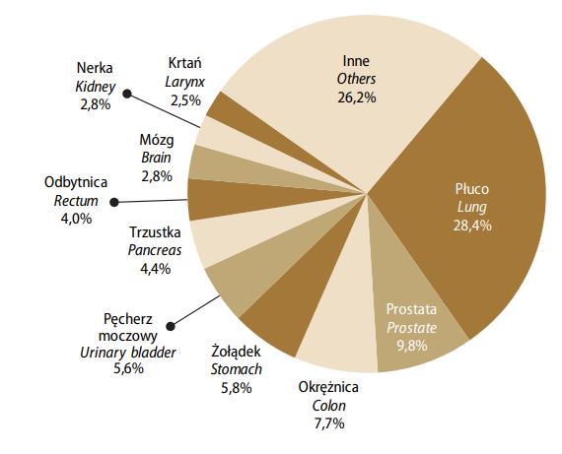
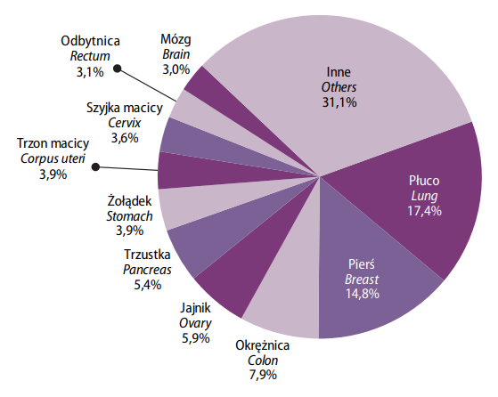
JAK ZMNIEJSZYĆ UMIERALNOŚĆ Z POWODU NOWOTWORÓW ZŁOŚLIWYCH
UMIERALNOŚĆ
♂
♀
I – RAK PŁUCA
II – RAK PROSTATY
I – RAK PŁUCA
II – RAK PIERSI
KRN – Krajowy Rejestr Nowotworów
Didkowska J. i wsp. 2019

Slide 4
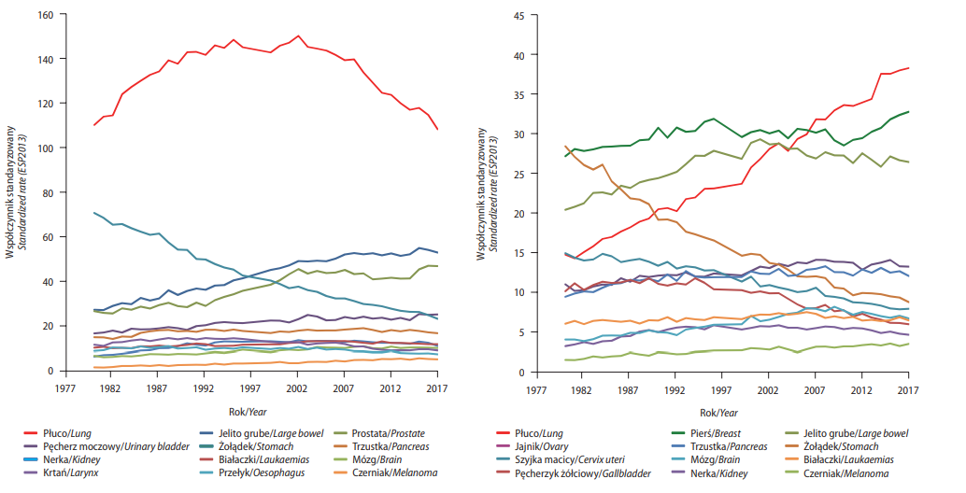
JAK ZMNIEJSZYĆ UMIERALNOŚĆ Z POWODU NOWOTWORÓW ZŁOŚLIWYCH
TRENDY ZACHOROWALNOŚĆ vs UMIERALNOŚĆ
W ciągu ostatnich 50 lat liczba ZACHOROWAŃ wzrosła (↑) prawie 4 – krotnie:
u ♂ o ponad 65 tys.
u ♀ o ponad 61 tys.
♂
♀
TRENDY UMIERALNOŚCI (1980-2017)

Slide 5
JAK ZMNIEJSZYĆ UMIERALNOŚĆ Z POWODU NOWOTWORÓW ZŁOŚLIWYCH
POPULACYJNE PROGRAMY BADAŃ PRZESIEWOWYCH
NOWOTWÓR | RODZAJ TESTU INTERWAŁ | POPULACJA DOCELOWA | EFEKT – redukcja ryzyka zgonu
RAK PIERSI | MAMMOGRAFIA 2 lata | ♀ 50-69 lat | > 38 - 48%
RAK SZYJKI MACICY | CYTOLOGIA 3 lata | ♀ 25-59 lat | > 60-90%
RAK JELITA GRUBEGO | KOLONOSKOPIA 1 raz w życiu | ♀ i ♂ 55-64 lata | > 60-80%
RAK PŁUCA | TOMOGRAFIA (NDTK) cyklicznie wg algorytmu | ♀ i ♂ > 50 lat | > 20% (26-39%)
Didkowska J. i wsp. 2016; Spaczyński M.. 2007;Musińska 2018; NLST, N Engl J Med 2011; NELSON N Engl J Med. 2020

Slide 6
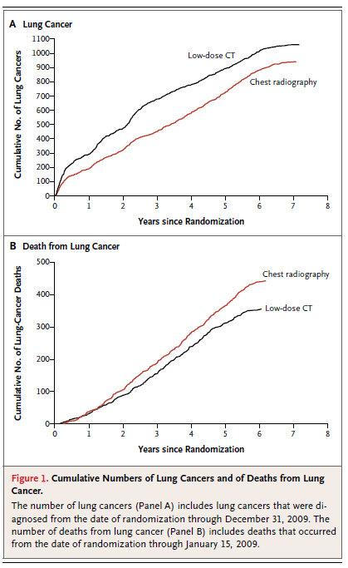
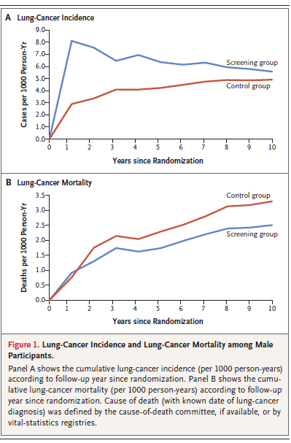
NEJM, 4/08/2011
NEJM, 29/01/2020

Slide 7
Cele Programu Zdrowotnego WWRP
Cel główny:
Celem niniejszego programu polityki zdrowotnej jest poprawa wykrywalności raka płuca w jego wczesnych postaciach, co ma skutkować poprawą przeżywalności i zmniejszeniem śmiertelności wśród osób o zwiększonym ryzyku zachorowania.

Slide 8
Zalecenia włączania do programu w oparciu o stratyfikację ryzyka zachorowania na raka płuca
Klasyfikacja SPN (definicja wyniku dodatniego) i dalsze postępowanie - połączenie zaleceń: BTS (vol. - solid nodules) + Lung-RADS (subsolid nodules)
osoby w wieku 55 -74 lat z konsumpcją tytoniu większą lub równą 20 paczkolat, okresem abstynencji tytoniowej nie dłuższym niż 15 lat
osoby w wieku 50 -74 lat z konsumpcją tytoniu większą lub równą 20 paczkolat, okresem abstynencji tytoniowej nie dłuższym niż 15 lat u których stwierdza się jeden z czynników ryzyka:
ekspozycja zawodowa na krzemionkę, beryl, nikiel, chrom, kadm,azbest, związki arsenu, spaliny silników diesla, dym ze spalania węgla kamiennego, sadza
ekspozycja na radon
indywidualna historia zachorowania na raka: przebyty rak płuca (lung cancer survivor), w wywiadzie chłoniak, rak głowy i szyi lub raki zależne od palenia tytoniu, np. rak pęcherza moczowego
rak płuca w wywiadzie u krewnych pierwszego stopnia
historia chorób płuc: przewlekła obturacyjna choroba płuc (POChP) lub włóknienie płuc (IPF)

Slide 9
NDTK klatki piersiowej dostarcza informacji dotyczących:
Raka płuca
Rozedmy
Śródmiąższowych chorób płuc (ILD)
Choroby niedokrwiennej serca (CAC score)
Chorób śródpiersia (grasiczak)
Chorób aorty (tętniaki)
Osteoporozy
Guzów piersi
Guzów/raka górnych biegunów nerek

Slide 10
LDCT screening in Poland
6 macroregions
Total: 55 000 LDCT / 15 000 screenees
Duration: 3 years
additional funds expected
cooperation with 40 family doctors expected per region

Slide 11
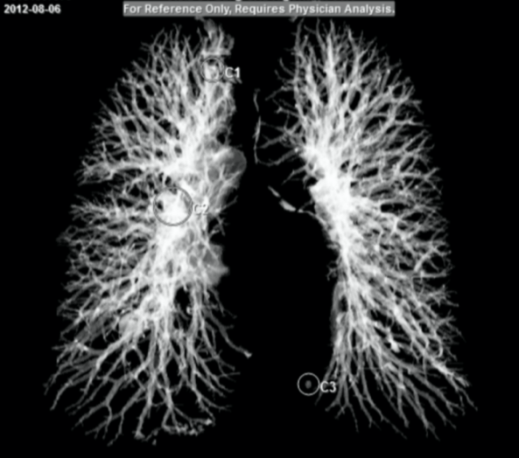
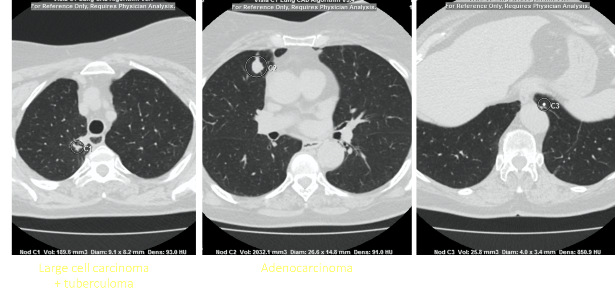
Automatyczna ocena SPN – pre-processimg
Automated initial SPN detection by AI
Initial quantification and classification of lesions (vol, mass, diameter, MDT)

Slide 12
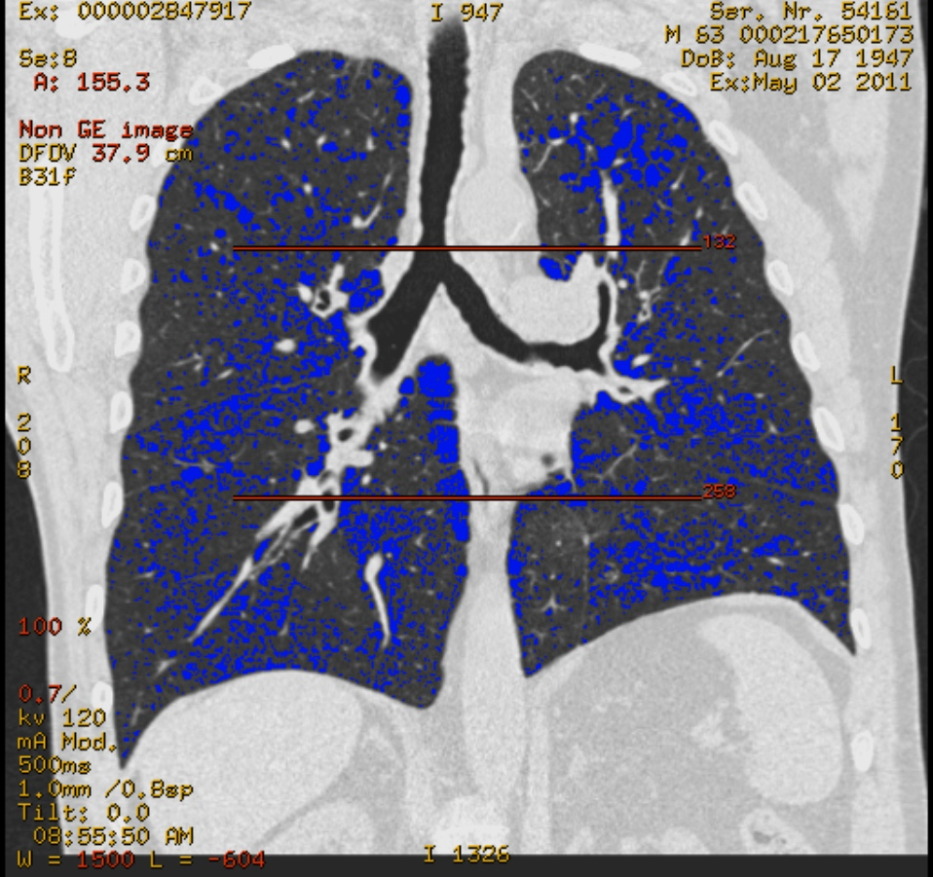
Automatyczna analiza rozedmy w badaniu TK
Segmentacja płuc na: tchawicę, płaty płuca lewego i prawego
Płynne definiowanie zakresu wartości gęstości (j.H) dla prawidłowego miąższu płucnego
Określenie procentowego udziału obszarów rozedmy w całej objętości płuc, w poszczególnych płatach lub polach płucnych
Prezentacja graficzna rozkładu rozedmy

Slide 13
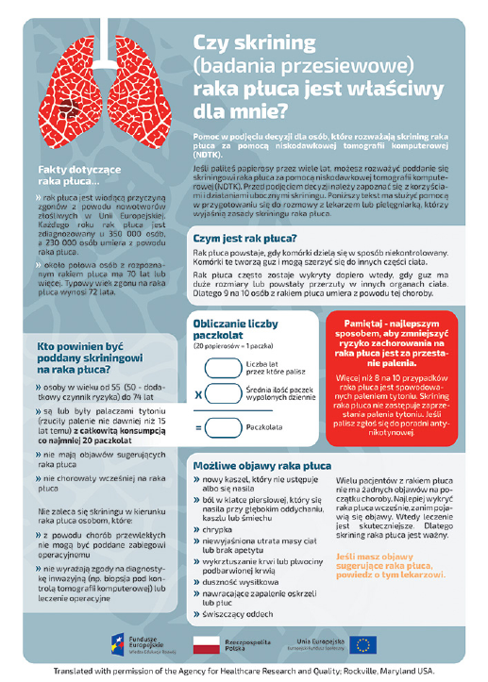
Dla Pacjenta
AHRQ
USDHHS

Slide 14
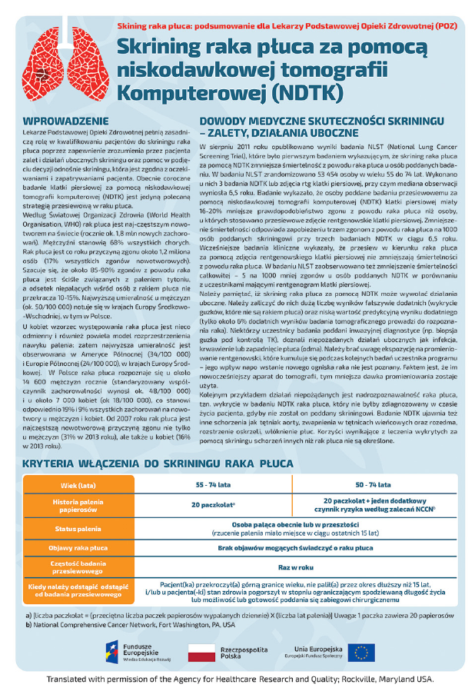
Dla POZ
AHRQ
USDHHS

Slide 15
Barbara Jankowska, tel. +48 534 433 633
Marta Żabnicka, tel. +48 733 120 778
534 433 633
733 120 778

Slide 16
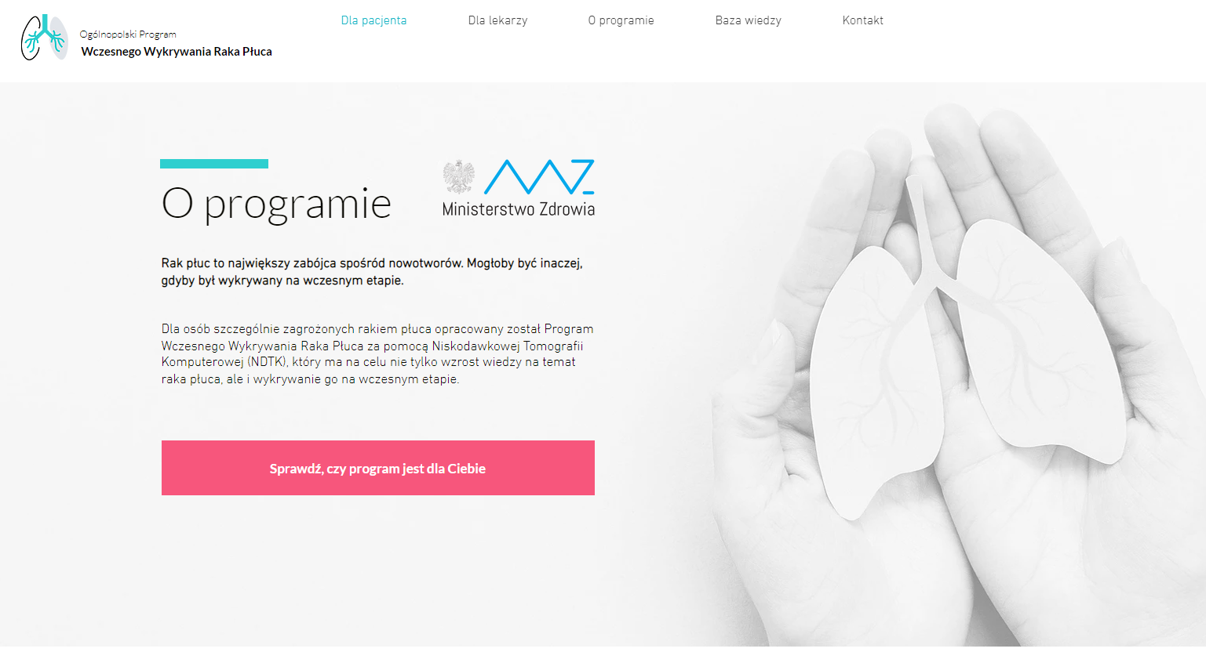
www.lungcheck.pl

Slide 17
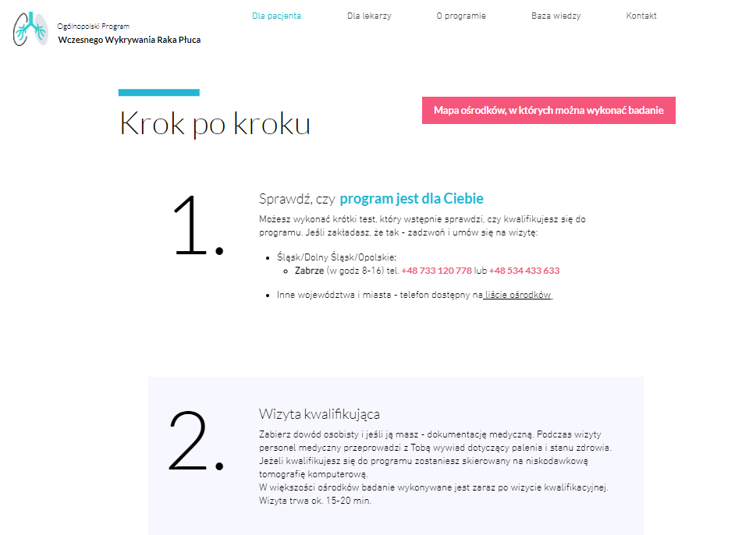
www.lungcheck.pl

Slide 18
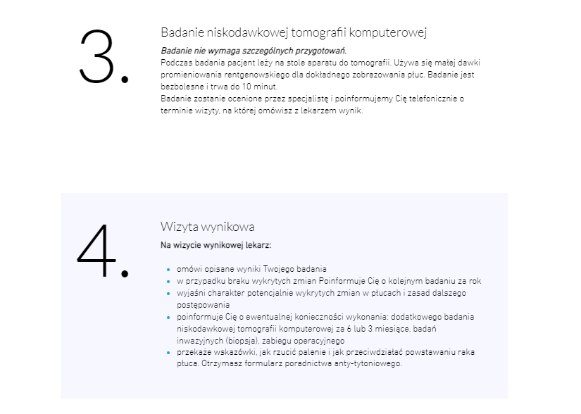
www.lungcheck.pl

Slide 19
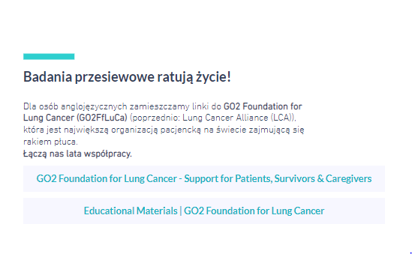
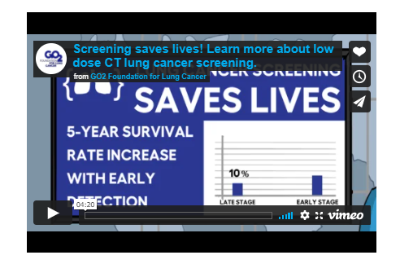
www.lungcheck.pl

Slide 20
